Slide 1

Excel 365
(bzw. 2021)
Lerne die Elemente der Benutzeroberfläche von Excel kennen!

Slide 2
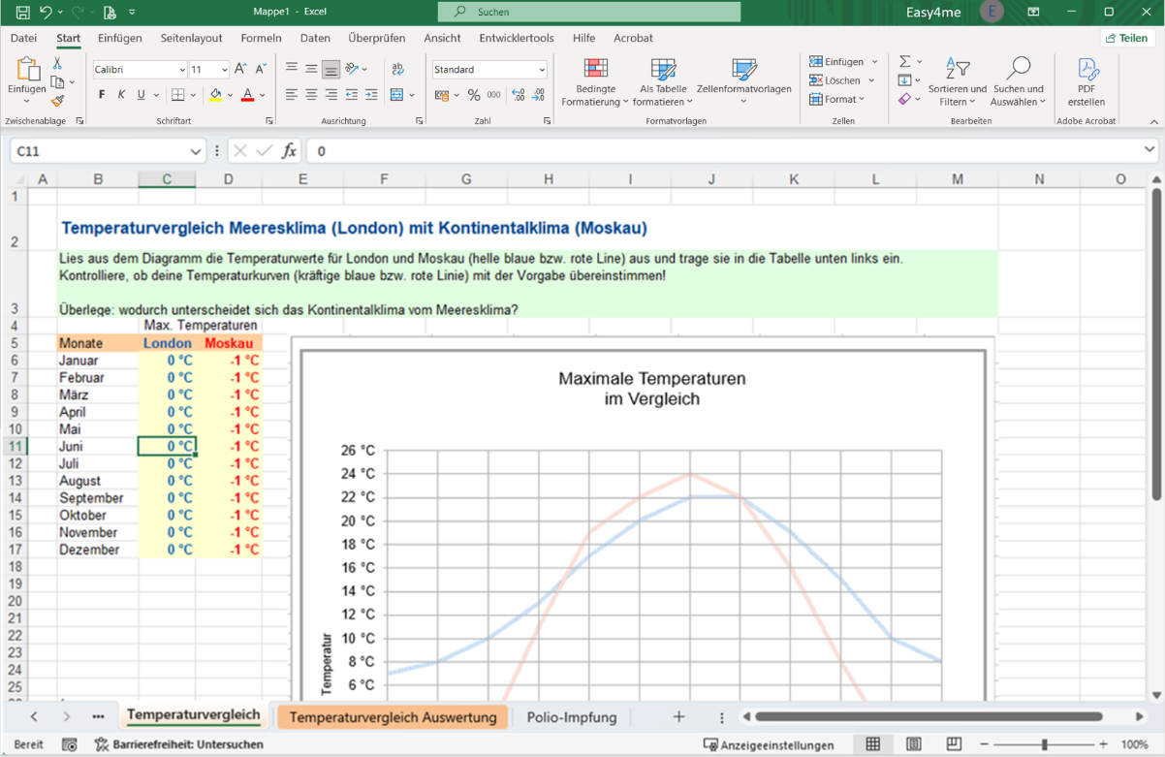
Menüband mit offener Registerkarte Start
Leiste für den Schnellzugriff
Register Seitenlayout
Titelleiste mit Namen der Exceldatei
Menüband Anzeigeoptionen
Fenster minimieren
Fenster maximieren
Fenster schließen
Gruppe Zahl
Zelladresse
Bearbeitungsleiste
Spalten
Zeilen
Diagramm
Bildlaufleiste
Zelle C6
Arbeitsblatt oder Tabellenblatt
Anzeigeeinstellungen
offenes Arbeitsblatt
Zoom

Slide 3
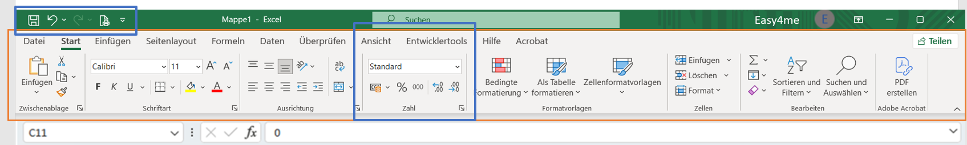
Fenster maximieren
Leiste für den Schnellzugriff
Register Seitenlayout
Titelleiste mit Namen der Exceldatei
Gruppe Zahl
Menüband Anzeigeoptionen
Fenster minimieren
Fenster schließen
Menüband mit offener Registerkarte Start
Bearbeitungsleiste

Slide 4
Menüband mit offener Registerkarte Start
Leiste für den Schnellzugriff
Register Seitenlayout
Titelleiste mit Namen der Exceldatei
Menüband Anzeigeoptionen
Fenster minimieren
Fenster maximieren
Zelladresse
Gruppe Zahl
Spalten
Fenster schließen
Bearbeitungsleiste
Zeilen
Diagramm
Bildlaufleiste
Ordne die Elemente der Benutzerober-
fläche von Excel zu!
Anzeigeeinstellungen
Zelle C6
Arbeitsblatt oder Tabellenblatt
offenes Arbeitsblatt
Zoom

